Slide 1
«С книжных страниц –
на большой экран»
Урок по творчеству
Эдуарда Успенского

Slide 2


Slide 3


Slide 4
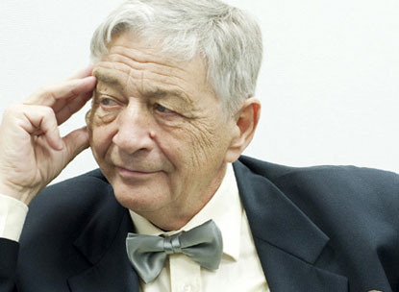

Slide 5
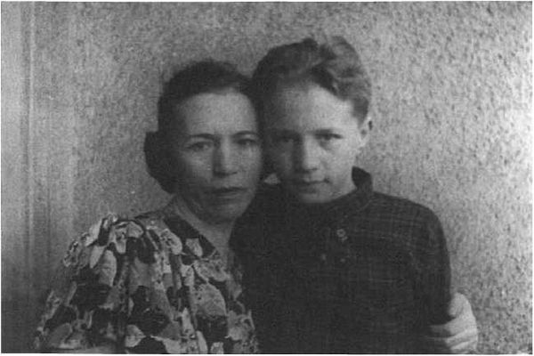

Slide 6
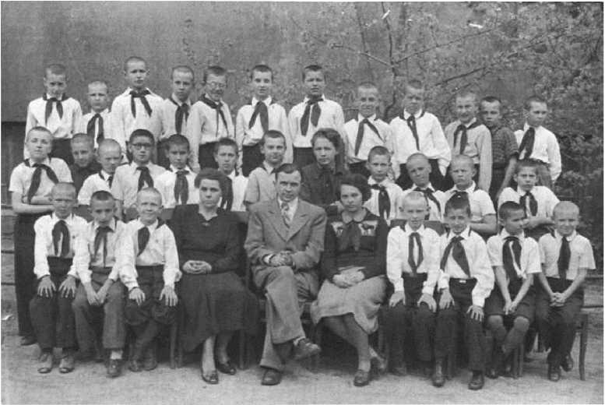

Slide 7
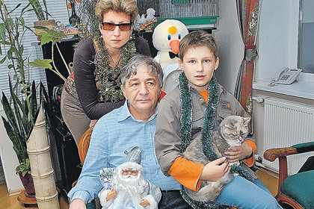

Slide 8
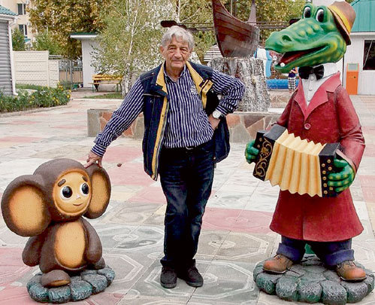

Slide 9


Slide 10


Slide 11
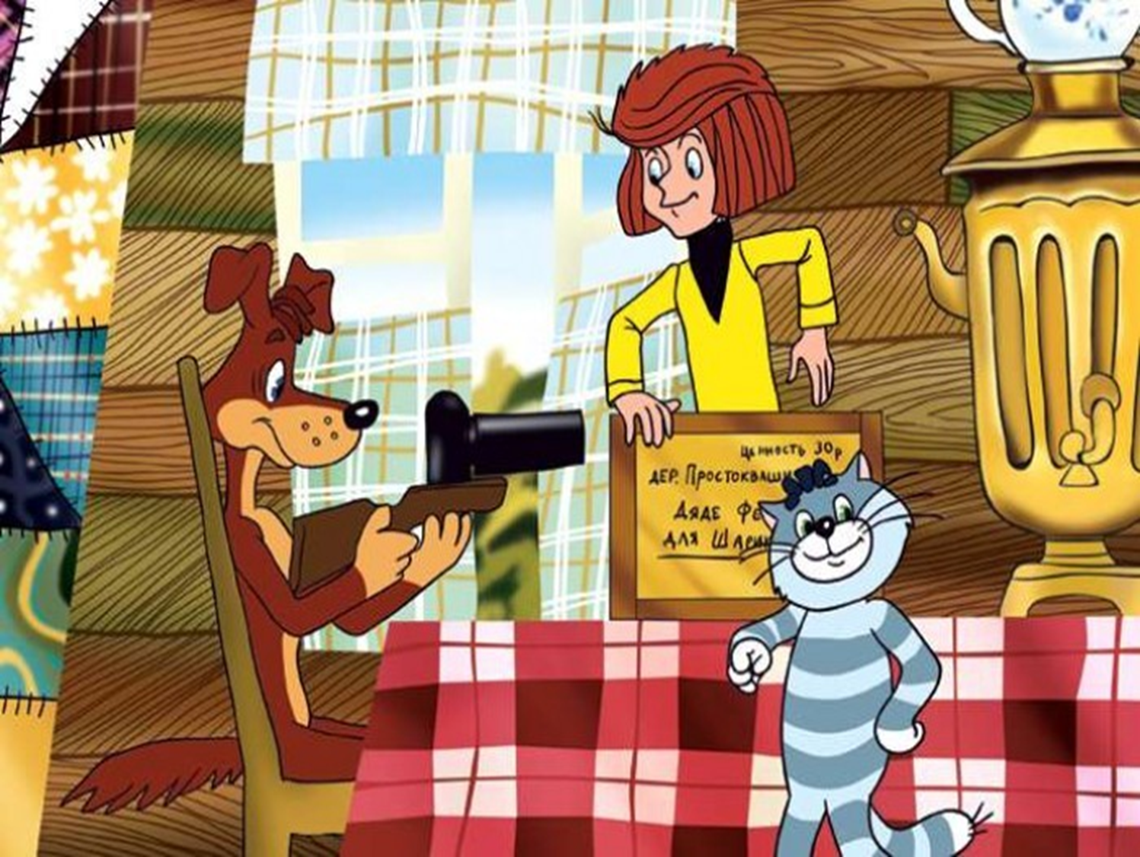

Slide 12
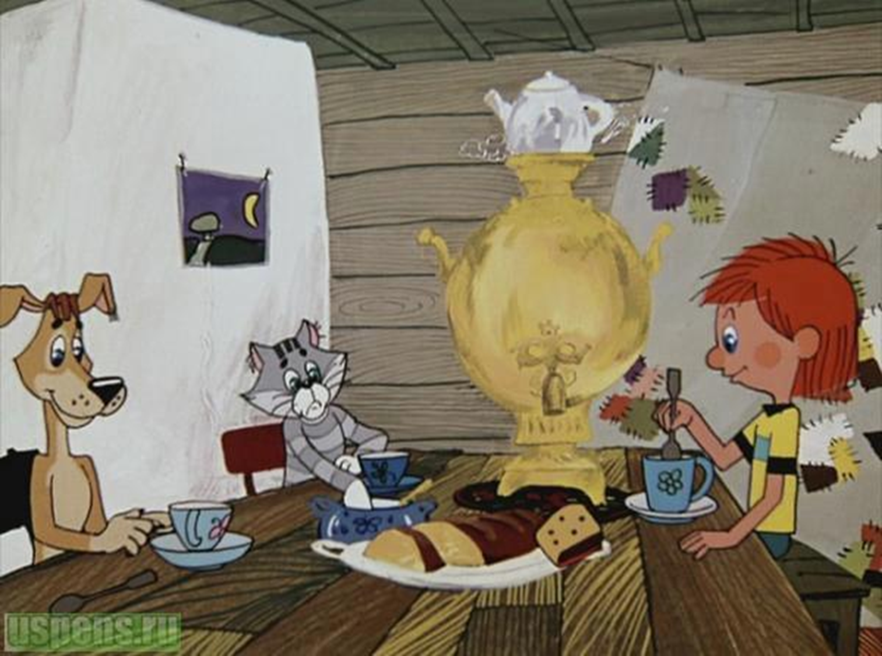

Slide 13
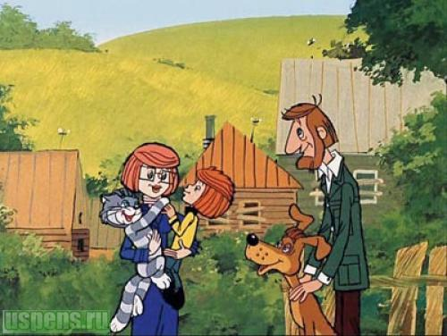

Slide 14




Slide 15


Slide 16
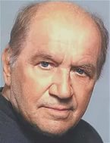
Лев Дуров

Slide 17
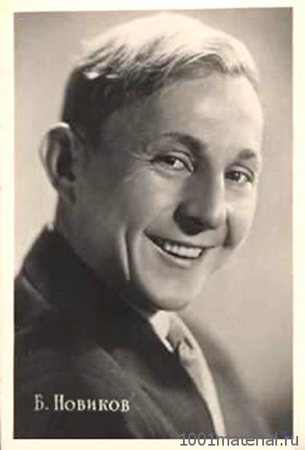
Борис Новиков

Slide 18
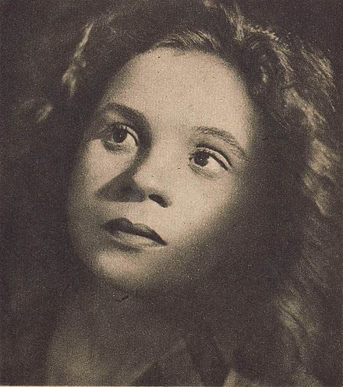
Мария Виноградова

Slide 19
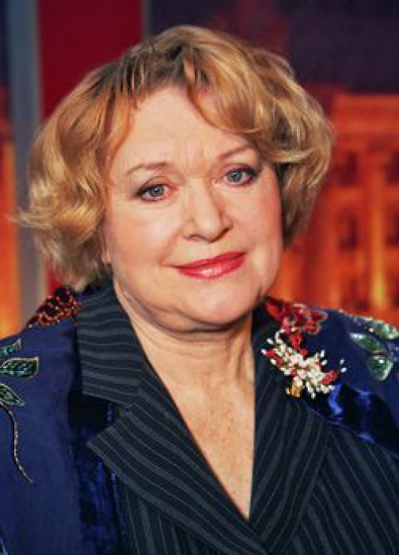
Валентина Талызина

Slide 20
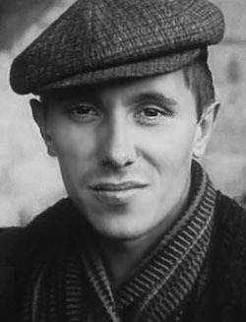
Герман Качин

Slide 21
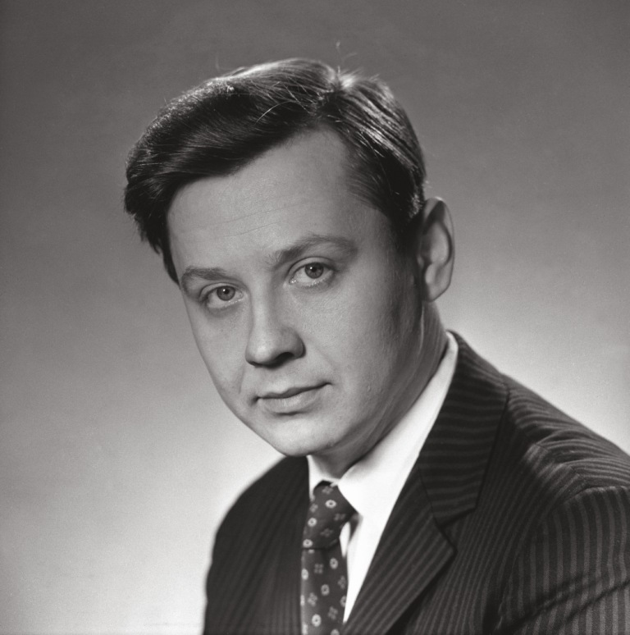
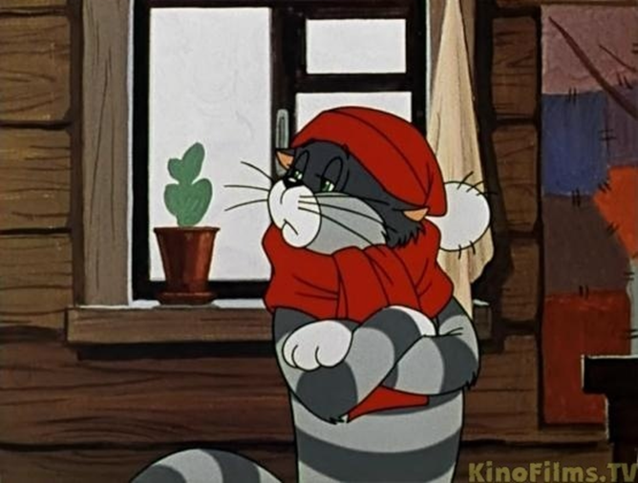
Олег Табаков

Slide 22
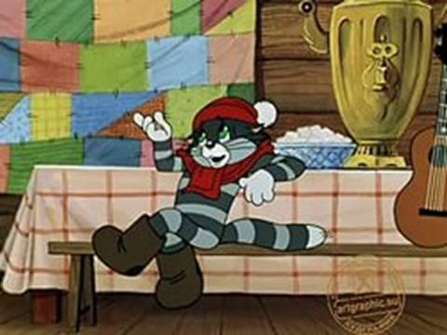

Slide 23


Slide 24
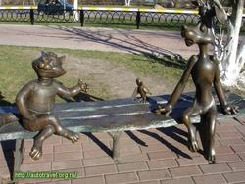

Slide 25
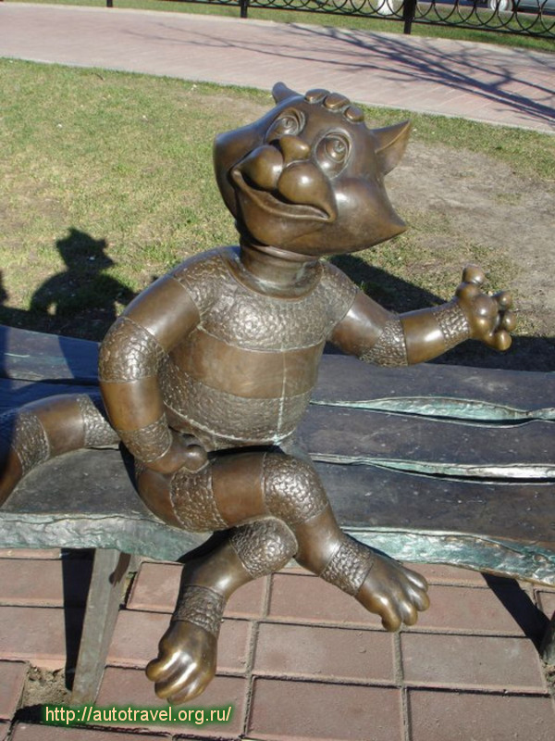

Slide 26
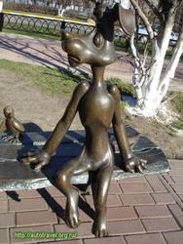

Slide 27
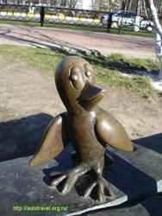

Slide 28


Slide 29


Slide 30


Slide 31


Slide 32


Slide 33


Slide 34


Slide 35
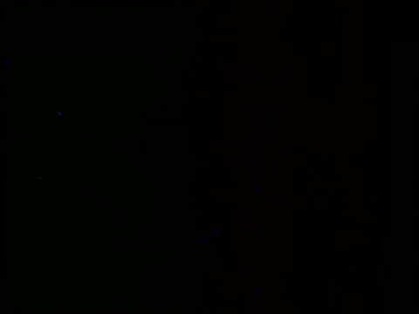

Slide 36
Ждем вас
в школьной
библиотеке!

